Slide 1
Culicoides spp.
– Maßnahmen gegen die Überträger der
Blauzungenkrankheit
Lasse Pröger, M.Sc.
Sektion III/B/10, BMSGPK
Wien, November 2024
Copyright c 2015 by Annual Reviews. All rights reserved

Slide 2
Culicoides - Biologie
Entwicklung in feuchten Habitaten (z.B. Moore, Gewässer, Dunghaufen)
Gelege von 1-250 Eiern, Schlüpfen nach 3-10 Tagen
Larven in oberen Zentimetern des Substrates, Entwicklung 10-60 Tage (Sommer)
Puppen 3-10 Tage Entwicklung
adulte Gnitzen in der Nähe von Bruthabitaten
  Hauptaktivität um Sonnenauf- und –untergang
  kühleres Wetter -> mehr tagaktiv
  wärmeres Wetter -> mehr nachtaktiv

Slide 3
Culicoides - Biologie
Aktivität und Überleben beeinflusst durch Temperatur, Wind, Regen
  Lebensspanne gewöhnlich unter 20 Tagen bis max. 3 Monate
hohe Temperaturen beschleunigen Entwicklung, können aber hohe Mortalitäten hervorrufen
  Temperaturoptimum: 15-25°C (für BTV-Verbreitung in Europa)
Eier und Larven können mehrere Wochen bei 4-6°C überdauern, und bei Temperaturanstieg Entwicklung fortsetzen
  1-2 Tage Frost jedoch tödlich

Slide 4
Culicoides - Überwinterung
Kameke et al. 2017; Groschupp et al. 2024
In Summe wurden im Winter deutlich mehr Gnitzen innerhalb als außerhalb von Ställen gefangen
  innerhalb: Gnitzen-Anzahl über Winter gleich
  außerhalb: Gnitzen-Anzahl schwankt stark mit Außentemperaturen
Durchschnittstemperaturen des Tages des ersten Auftretens 7,4-10,3 °C
Schwellenwert-Temperaturen bei 7,4-10,8 °C (Durchschnittstemperatur während Woche vor erstem Auftreten)
Ohne Vektormaßnahmen können Gnitzen im Stall überwintern und die Virusübertragung aufrechterhalten

Slide 5
Breeding Habitat Preferences of Major Culicoides
Species (Diptera: Ceratopogonidae) in Germany (2020)
Ergebnisse
  Subgenus Avaritia bevorzugt Kompost und Dunghaufen
  Subgenus Culicoides bevorzugt (renaturierte) Flächen
laut Bericht Vektormonitoring 2007-2008 in Ö.
  knapp 6 mio. Culicoids: 89,3% Avaritia; 5,8% Culicoides
Fokus auf Avaritia und dessen Bruthabitate

Slide 6
Lack of Evidence for Laboratory and Natural Vertical Transmission of Bluetongue Virus in Culicoides sonorensis
(Diptera: Ceratopogonidae) (2015)
Ergebnisse
  In einem Laborexperiment wurde gezeigt, dass nur blutsaugende Weibchen das BTV tragen.
  Die von diesen Weibchen hervorgebrachten Larvenstadien tragen das Virus nicht.
  ähnliche Beobachtungen aus der Natur
  vertikale Übertragung von BTV bei C. sonorensis nicht möglich
    bei anderen Arten?

Slide 7
Maßnahmen der Schweiz
in erster Linie Expositionsprophylaxe
kombinierte Maßnahmen bringen den größten Nutzen
  Vektoraktivität!
Weisung an Kantonstierärzte, von 2007 (2008)
Kantonstierärzt/in verantwortlich für Förderung und Verbreitung des notwendigen Wissens bei den Anwendern/innen der Maßnahmen

Slide 8
Maßnahmen der Schweiz
Stallungseingänge versiegeln oder mit Netzen verdecken
  feinmaschige, sogenannte „sandfly safe“ Netze, mit mind. 3 Maschen pro cm
  grobmaschigere Netze müssen mit einem Insektizid imprägniert werden
  v.a. Rauchschwalben sollten trotzdem hineingelangen können
Ausmerzung von Brutplätzen innerhalb einer Tierhaltung
  vollständige Vermeidung feuchter Stellen
  Einstreu und in der Nähe der Tiere gelagerter Mist mind. 1x/Woche entfernen
Behandlung von Transportfahrzeugen (Laderäume)

Slide 9
Maßnahmen der Schweiz
Repellentien:
Repellent-Effekt; Knock-down-Effekt; letaler Effekt
fliessende Übergänge zw. Repellent- zu letaler Wirkung
Pyrethroide als Mittel der Wahl
Insektizide gelten als Tierarzneimittel, wenn sie:
  auf dem Tier angewendet werden
  eine Wirkstoffkonzentration im Fell bewirken und
  diese Wirkstoffkonzentration zu einem Knock-down-Effekt führt.

Slide 10
Maßnahmen der Schweiz
Repellentien:
beim Rindvieh: Pour-on Produkte ober wirkstoffhaltige Ohrclips empfohlen
mischwollige Schafe und Wollschafe
  Pour-on-Verfahren (nach Schur)
  sonst Sprühen oder Baden, Waschen bei Einzeltieren
Haarschafe und Ziegen: Pour-on-Präparate (Umwidmung)
Pferde: bei gemischter Haltung ebenfalls Repellentien aufgetragen/aufsprühen

Slide 11
Control techniques for Culicoides biting midges and their application in the U.K. and northwestern Palaearctic (2008)
Reduzierung des Stech-Risikos
  Aufstallung: 1. „Vektor-Sicherheit“?, 2. Vektoren exo- oder endophil?
  Netze: Maschenweite 0,9-1,6 mm², mglw. entgegen Tierhaltung
    insektizidbehandelt: Knockdown und letale Wirkung über Wochen
  praktikabel bei Pferden, nicht bei Schafen
  bei hoher Vektoraktivität
Management von Bruthabitaten
  Einsatz von Larviziden wenig effektiv und umweltschädlich
  Vermeidung feuchter Stellen am und im Stall (pot. Bruthabitate)

Slide 12
Control techniques for Culicoides biting midges and their application in the U.K. and northwestern Palaearctic (2008)
Ausbringung von Insektiziden
  in Außenbereichen: umweltbedenklich, großflächig nicht erfolgreich
  effektiv in Innenbereichen, z.B. in Ställen und Fahrzeugen
Insektizid-Behandlung von Tieren
  grundsätzlich sehr gute Wirkung, bis einige Wochen
  Dipping/Spraying > Dip-washes > Pour on
  Einsatz einzelner Substanzen birgt Resistenzrisiko
  Insektizid-Impfung: erforderliche Dosis nicht zulässig

Slide 13
Empfehlung – Maßnahmen im Winter
Erste Erkenntnisse zeigen, dass BTV-infizierte Gnitzen das Virus nicht an ihre Nachkommen übertragen (Osborne et al. 2015; Folie 6).
Zudem scheinen Gnitzen winterliche Bedingungen außerhalb von Stallungen zumindest schlechter tolerieren zu können als ihre Entwicklungsstadien.
Daher lautet unsere Empfehlung; Vektormaßnahmen betreffend Stallungen und Tieren (wie beschrieben) verstärkt in Zeiträumen mit Durchschnittstemperaturen von ± 0°C durchzuführen.
  Dies bietet die Möglichkeit; nicht nur des Schutzes des eigenen Tierbestandes, sondern auch der Reduzierung der infektiösen Vektoren bzw. der Viruslast in der Umwelt.

Slide 14
Culicoides -Management
Insgesamt müssen Konzepte einer effektiven Tierhaltung und der Einsatz von Insektiziden gegen entstehende Kosten und Aufwand für den Tierbesitzer, sowie Risiken für die Umwelt und die menschliche Gesundheit abgewägt werden.

Slide 15
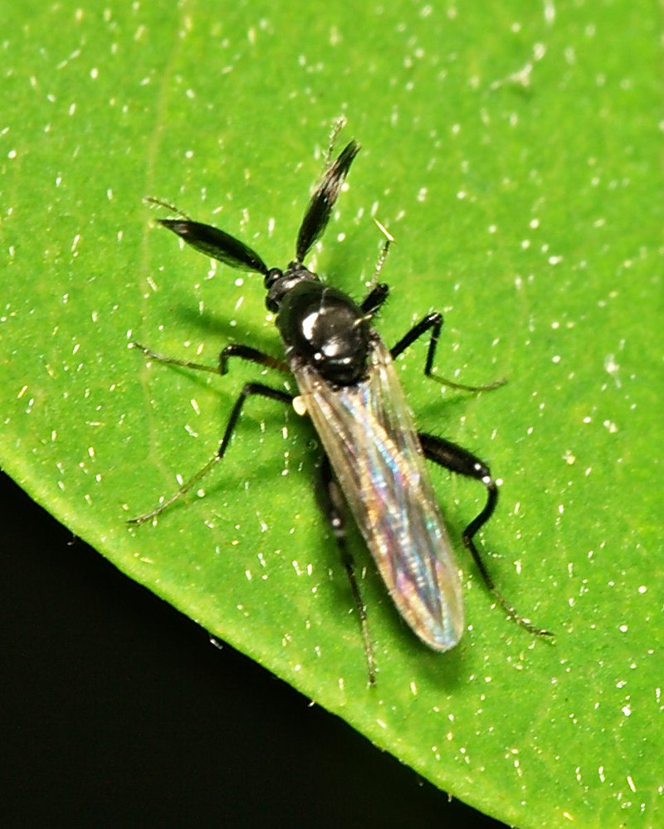
Danke für Ihre
Aufmerksamkeit!
Lasse Pröger
BMSGPK, Abt. III/B/10
Lasse.Proeger@sozialministerium.at
https://de.wikipedia.org/wiki/Gnitzen

